Slide 1
Материалы
Тестовый проект:
git clone https://github.com/alexeyfadeev/plv8-backend-demo.git
Windows
Linux
./init.ps1
./init.sh
Node.js (желательно 12 версии)
Любая IDE для javascript
Например VS Code
https://code.visualstudio.com/download
GraphQL Playground

Slide 2

Plv8 – что это?
Процедурный язык, позволяющий запускать javascript-код внутри Postgres
<number>

Slide 3
Plv8 – пример функции
CREATE OR REPLACE FUNCTION js_nsort(x text) RETURNS text
LANGUAGE plv8 IMMUTABLE AS $$
const m = x.match(/^\s*(\d+)(.*)$/);
return m
? m[1].padStart(10-m[1].length, '0') + m[2]
: x;
$$;
Подсветка синтаксиса :/

Slide 4
MS SQL – можно писать на .NET
Нужно компилировать и загружать dll
Выполнение: запускается dotnet runtime
Внешнее подключение к БД
Plv8: интерпретатор внутри СУБД
Доступ к данным: высокая производительность

Slide 5
Типизация в языках программирования
Статическая: компиляция
C# (dotnet)
Java
C++
Динамическая: интерпретация
Javascript
Python
Php

Slide 6
Типизация в языках программирования
Статическая: компиляция
Сложнее работать со структурами данных
Динамическая: интерпретация
Ниже производительность
Высокое потребление памяти

Slide 7
Для чего лучше подходит *
* Оценочное суждение автора!
Статическая: компиляция
Разработка бэкенда
Динамическая: интерпретация
Выполнение скриптов

Slide 8
Для чего лучше подходит *
* Оценочное суждение автора!
Статическая: компиляция
Разработка бэкенда
SQL - скрипт
Javascript - скрипт
Л – логика!
Динамическая: интерпретация
Выполнение скриптов

Slide 9
Проблемы разработки на стороне БД
Соответствие версии кода и БД
Командная разработка
Отладка
Автоматическое тестирование
Deploy

Slide 10
Самое сложное с plv8…
Собрать это расширение!
Много шагов
Долго
Скачивает весь Интернет
Около 6ГБ временных файлов
Само расширение – 15/150 Мб

Slide 11
Инструкция по сборке
Должен быть установлен postgres, в т.ч. пакет postgresql-server-dev-13
Установить пакеты:
sudo apt-get install g++ libc++-dev libc++abi-dev libncurses5sudo apt-get install python-minimal pkg-config python-pip
Если установлены пакеты libnode-dev и libnode64 - удалить их. Иначе расширение plv8 соберётся неправильно и не сможет установиться в postgres (ошибка undefined symbol: _ZN2v84base12CallOnceImplEPlPFvPvES2_).
После завершения всех шагов пакеты libnode можно будет установить обратно
Скачать и распаковать актуальную версию:
wget https://github.com/plv8/plv8/archive/v2.3.15.tar.gztar -xvzf v2.3.15.tar.gz
Зайти в созданную папку plv8-2.3.15, выполнить:
make
sudo make install
Для применения расширения в конкретной базе данных нужно подключится к ней под админской учёткой (postgres) и выполнить SQL-скрипт:
CREATE EXTENSION plv8;

Slide 12




Участвовали в проекте
Роман Данелия
Всеволод Мороцкий
Кирилл Борисов
Разработчик
CTO
DevOps
sibedge

Slide 13
Plv8 v2.3.15 - установка в Linux
git clone https://github.com/sibedge-llc/plv8-build.git
cd plv8-build
sudo make install

Slide 14
В докере
FROM amd64/debian:buster-slim AS installer
RUN buildDependencies="ca-certificates git" \
&& apt-get update && apt-get install -y --no-install-recommends ${buildDependencies}
RUN mkdir -p /tmp/build \
&& cd /tmp/build \
&& git clone https://github.com/sibedge-llc/plv8-build.git
RUN apt-get clean \
&& apt-get remove -y ${buildDependencies} \
&& apt-get autoremove -y \
&& rm -rf /var/lib/apt/lists/*
FROM postgres:13.4
ARG PG_MAJOR_VERSION=13
RUN runtimeDependencies="libc++1" \
&& apt-get update && apt-get install -y --no-install-recommends ${runtimeDependencies}
COPY --from=installer /tmp/build/plv8-build/pkglibdir /usr/lib/postgresql/${PG_MAJOR_VERSION}/lib
COPY --from=installer /tmp/build/plv8-build/extension /usr/share/postgresql/${PG_MAJOR_VERSION}/extension

Slide 15
Plv8 v3.0.0 — готов docker image!
docker pull sibedge/postgres-plv8:13.4-3.0.0
Выложили сегодня!

Slide 16
Plv8 v3.0.0 vs v2.3.15
update to v8 8.6.405
support postgres 14
add Bigint support
add BigInt64Array support
add direct JSONB conversion to and from v8 objects
add plv8.memory_usage()
SPI fixes
add per user v8 isolates
?. operator, ?? operator

Slide 17
Как сделать разработку на plv8 удобнее
Запустить код локально
node.js работает на движке V8
Подменить операции с БД
plv8.execute(query)
npm-пакет pg-native
build-essential python3 libpq-dev postgresql-client

Slide 18
Варианты запуска
Подключение к внешней СУБД (pg-native)
SQLite In-Memory
Mock

Slide 19
Взаимодействие с бэкендом
Классическая архитектура приложения
Например Asp.NET Core 5
Используем plv8 там, где это действительно нужно
Здесь бэкенд - прослойка
Т.е. Json от plv8 возвращается как есть

Slide 20
ИЗ КОРОБКИ
ПОД ПРОЕКТ
УНИВЕРСАЛЬНЫЙ КОД
НА ПРИМЕРЕ ВНУТРЕННЕЙ СИСТЕМЫ
ПРОСТЫЕ ОТЧЁТЫ
СЛОЖНЫЕ ОТЧЁТЫ
SQL
PLV8
REST
REST
GET
GET

Slide 21
ИЗ КОРОБКИ
ПОД ПРОЕКТ
УНИВЕРСАЛЬНЫЙ КОД
НА ПРИМЕРЕ ВНУТРЕННЕЙ СИСТЕМЫ
ПОЛУЧЕНИЕ ДАННЫХ
ВСТАВКА, ОБНОВЛЕНИЕ, УДАЛЕНИЕ
ПРОСТЫЕ ОТЧЁТЫ
СЛОЖНЫЕ ОТЧЁТЫ
PLV8
PLV8
SQL
PLV8
GraphQL
REST
REST
REST
POST
POST/PUT/DELETE
GET
GET

Slide 22
Собственный GraphQL-сервер
Выполнение запросов - plv8
Схема данных (Intraspection) - dotnet
Код универсальный
Вложенные объекты: по FK
Можно добавлять связи вручную (например для VIEW)
Фильтрация, сортировка, paging
Поддержка агрегатных функций
Группировка

Slide 23
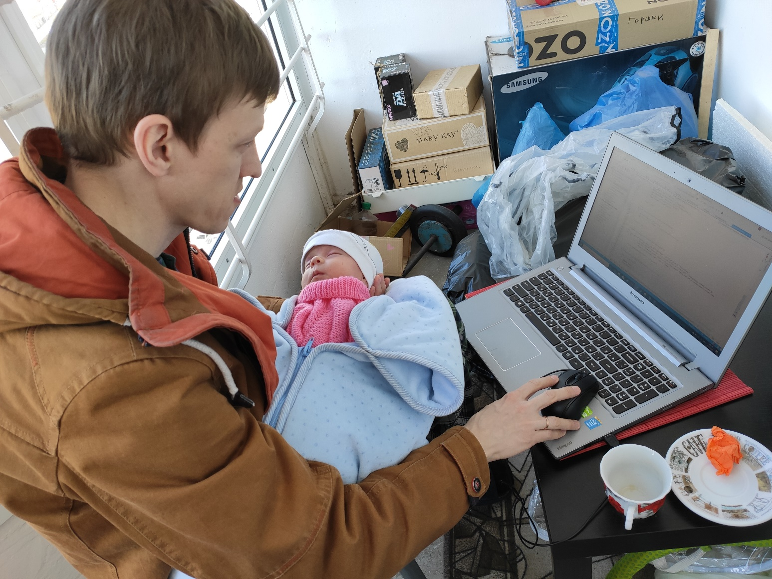
Разработка GraphQL-сервера

Slide 24
Unit-тесты для GraphQL
SQLite In-Memory
Mock (node-sql-parser)

Slide 25
Производительность
время
Количество элементов

Slide 26
Производительность
время
Количество элементов

Slide 27
Plv8 v3.0.0 vs v2.3.15
update to v8 8.6.405
support postgres 14
add Bigint support
add BigInt64Array support
add direct JSONB conversion to and from v8 objects
add plv8.memory_usage()
SPI fixes
add per user v8 isolates
?. operator, ?? operator

Slide 28
Авторизация (в разработке)
{
ANON_READ: 0b000001,
USER_READ: 0b000010,
ANY_READ: ANON_READ | USER_READ,
USER_READ_OWN: 0b000100,
RELATED_READ: 0b001000,
USER_WRITE: 0b010000,
USER_WRITE_OWN: 0b100000
};
Служебная таблица с конфигурацией
Поля FK для пользователей должны называться одинаково
Например user_id

Slide 29
Планы
Поддержка из коробки:
Генерация typescript-api из Swagger

Slide 30

КОНЕЦ

